Slide 1
實驗二 蒸餾 2020.12.10
組長： B05504076 蔡孟儒
報告：B06504069 蘇峰玉
B06504004 盧彥均
B06504124 趙奕翔

Slide 2
實驗目的
實驗原理
實驗裝置
實驗步驟
數據處理

Slide 3
實驗目的
學習蒸餾操作
學習泡鐘塔(Bubble cap column)之操作特性
由單一泡鐘塔實際觀察研究氣液相接觸操作
在完全迴流(Total reflux)操作下決定二元混合物蒸餾時之Murphree板效率

Slide 4
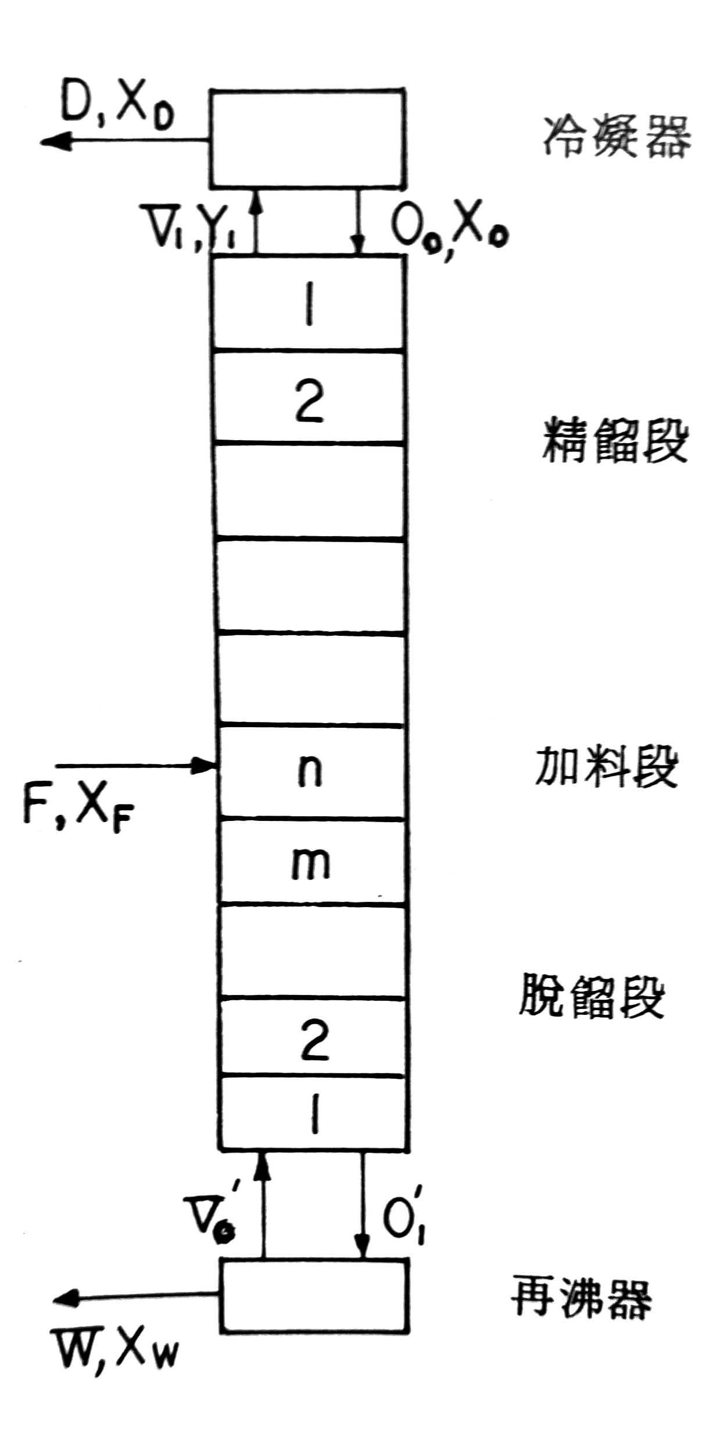
實驗原理
蒸餾是利用混合物沸點平衡時液相與氣相組成不同達成分離操作。
連續蒸餾(原料在加料段連續供給)，沸點低混合物在精餾段(Rectifying section)濃縮成氣相出塔頂。沸點高混合物在脫餾段(Stripping section)呈液相出塔底。
出塔頂之氣相混合物經冷凝器(Condenser)後，部分為產物，其他部分迴流(Reflux)到塔內。
出塔底之液相混合物進入再沸器(Reboiler)，部分為產物，其他部分再蒸發回塔內。
本實驗以McCabe-Thiele Method計算蒸餾塔內理論板數。

Slide 5
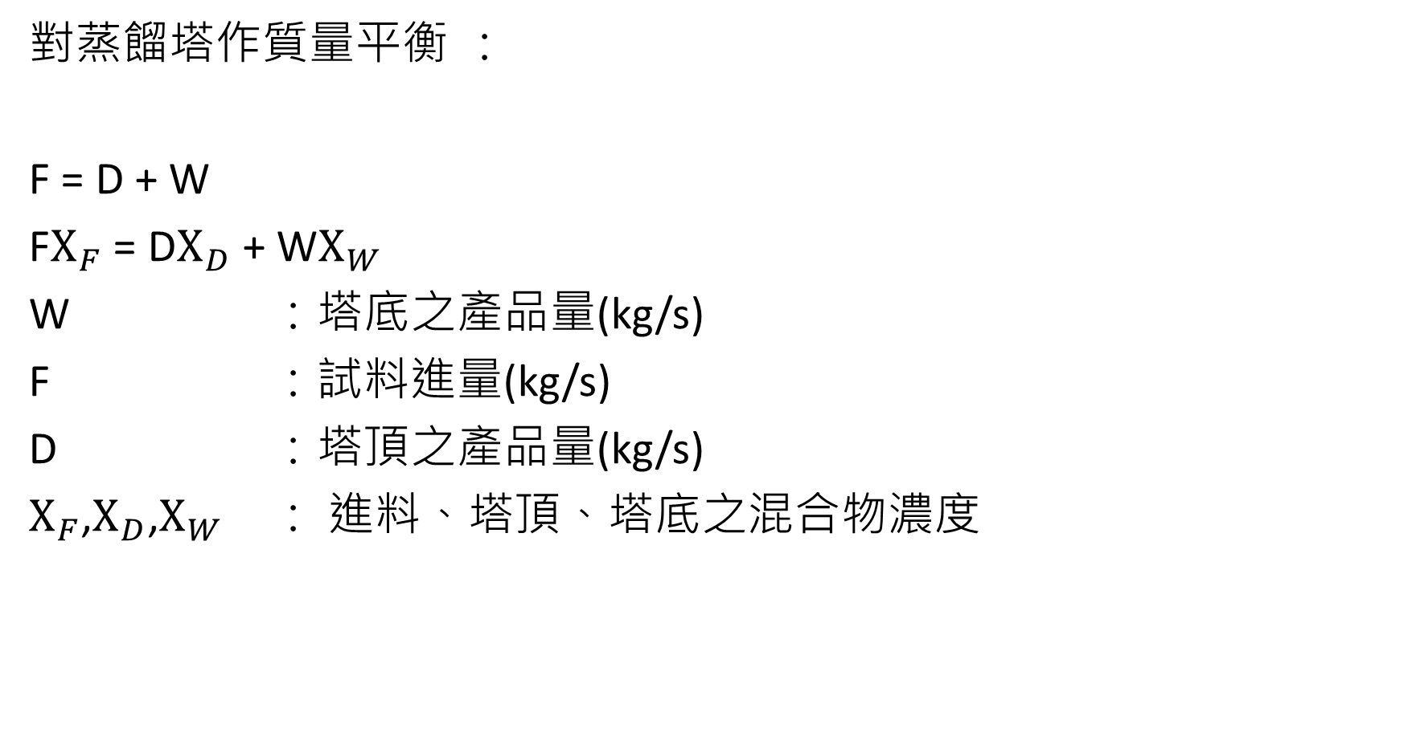
對蒸餾塔作質量平衡 ：
F = D + W
F$X_{F}$ = D$X_{D}$ + W$X_{W}$
W ：塔底之產品量(kg/s)
F ：試料進量(kg/s)
D ：塔頂之產品量(kg/s)
$X_{F}$,$X_{D}$,$X_{W}$ ： 進料、塔頂、塔底之混合物濃度

Slide 6
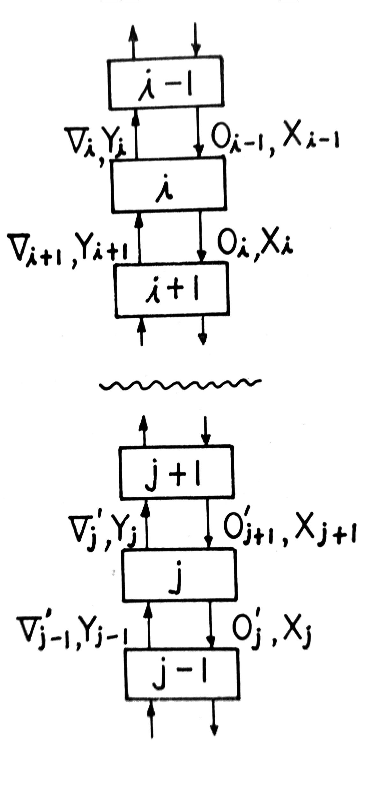
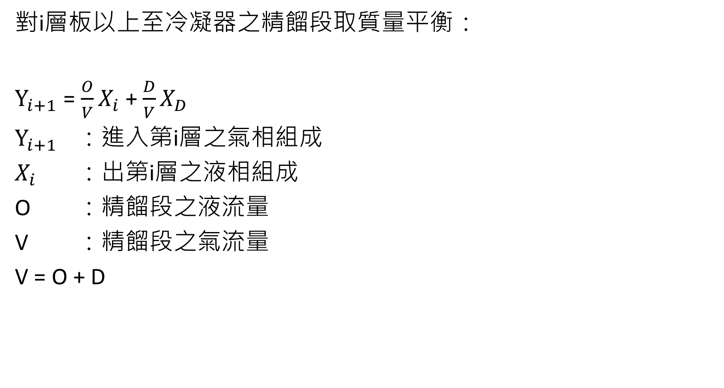
對i層板以上至冷凝器之精餾段取質量平衡：
$Y_{i+1}$ = $\frac{O}{V}X_{i}$ + $\frac{D}{V}X_{D}$
$Y_{i+1}$ ：進入第i層之氣相組成
$X_{i}$ ：出第i層之液相組成
O ：精餾段之液流量
V ：精餾段之氣流量
V = O + D

Slide 7
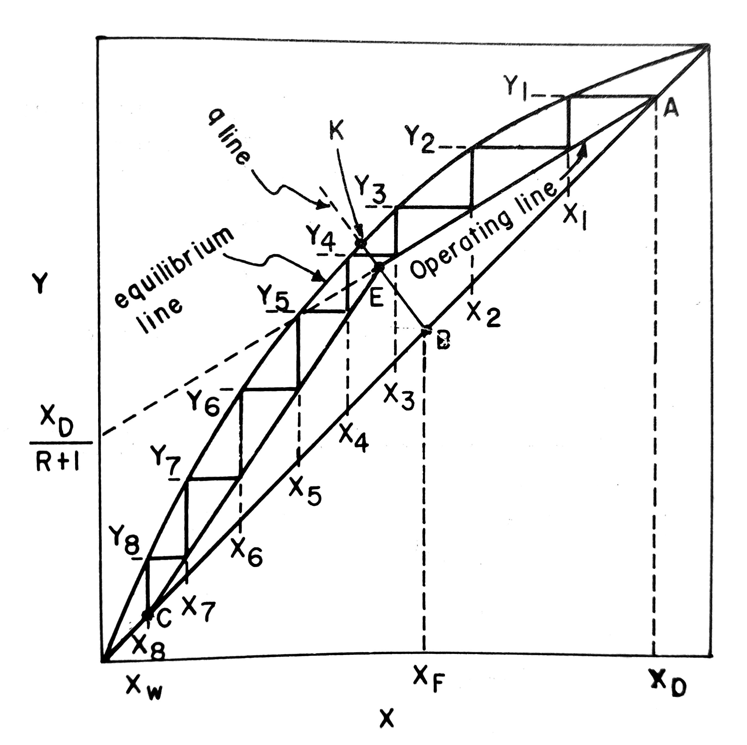

將迴流比R(Reflux ratio)定義為R = O/D：
$Y_{i+1}$ = $\frac{R}{R + 1}X_{i}$ + $\frac{1}{R + 1}X_{D}$
此為操作線(operating line)
與Y-X圖上Y=X線交於$X_{D}$
在X=0時截距為$\frac{X_{D}}{R + 1}$

Slide 8
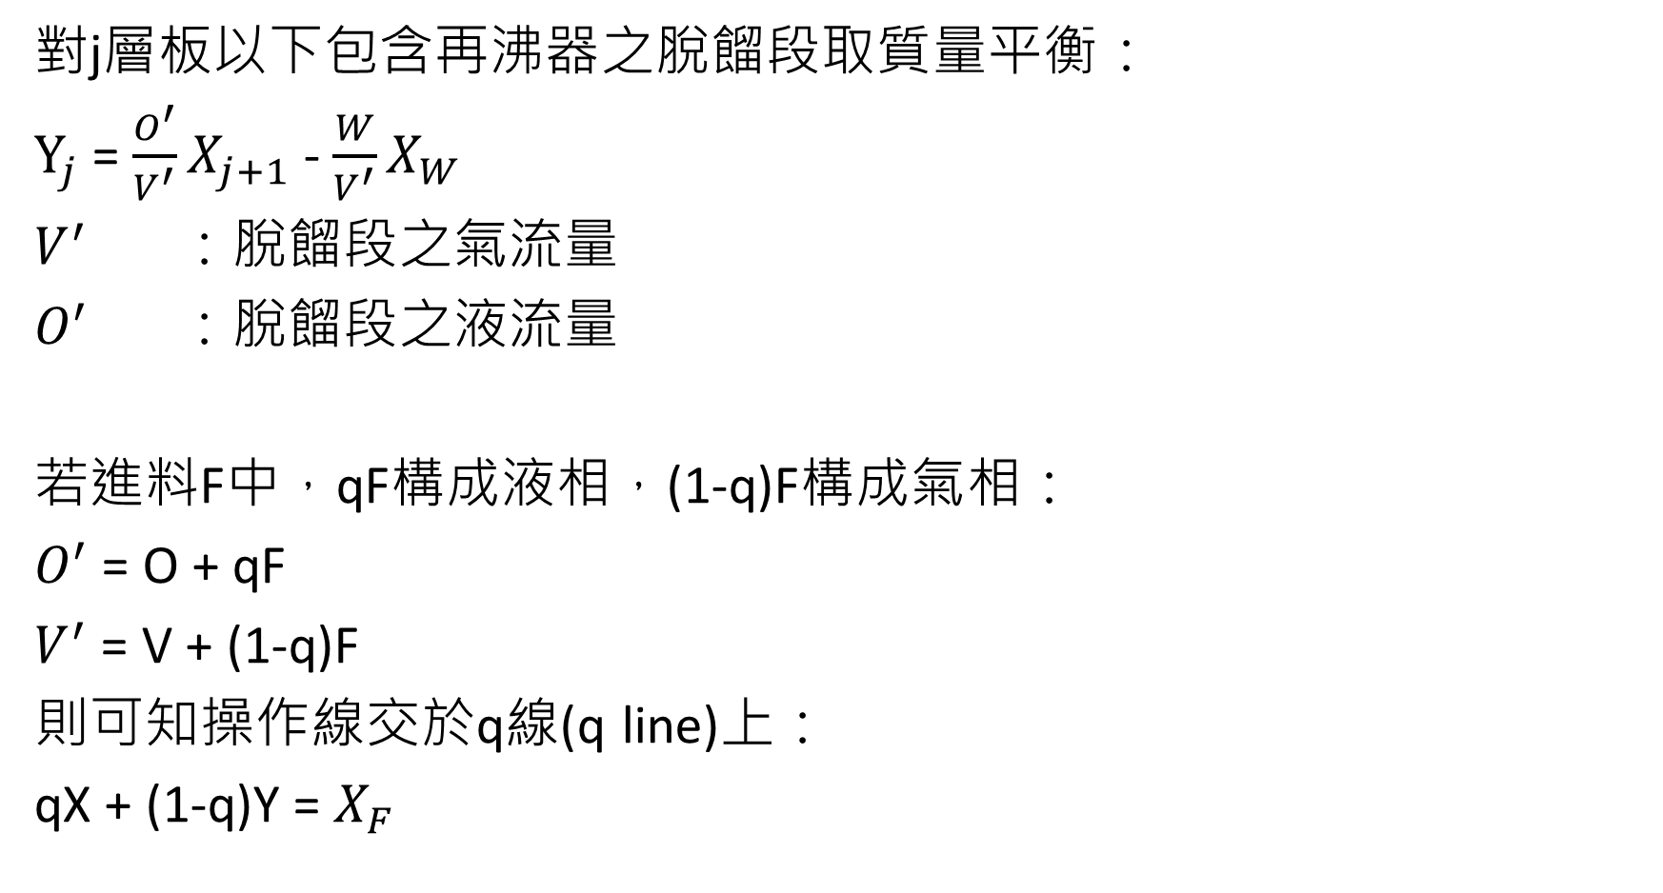
對j層板以下包含再沸器之脫餾段取質量平衡：
$Y_{j}$ = $\frac{O^{′}}{V^{′}}X_{j+1}$ - $\frac{W}{V^{′}}X_{W}$
$V^{′}$ ：脫餾段之氣流量
$O^{′}$ ：脫餾段之液流量
若進料F中，qF構成液相，(1-q)F構成氣相：
$O^{′}$ = O + qF
$V^{′}$ = V + (1-q)F
則可知操作線交於q線(q line)上：
qX + (1-q)Y = $X_{F}$

Slide 9
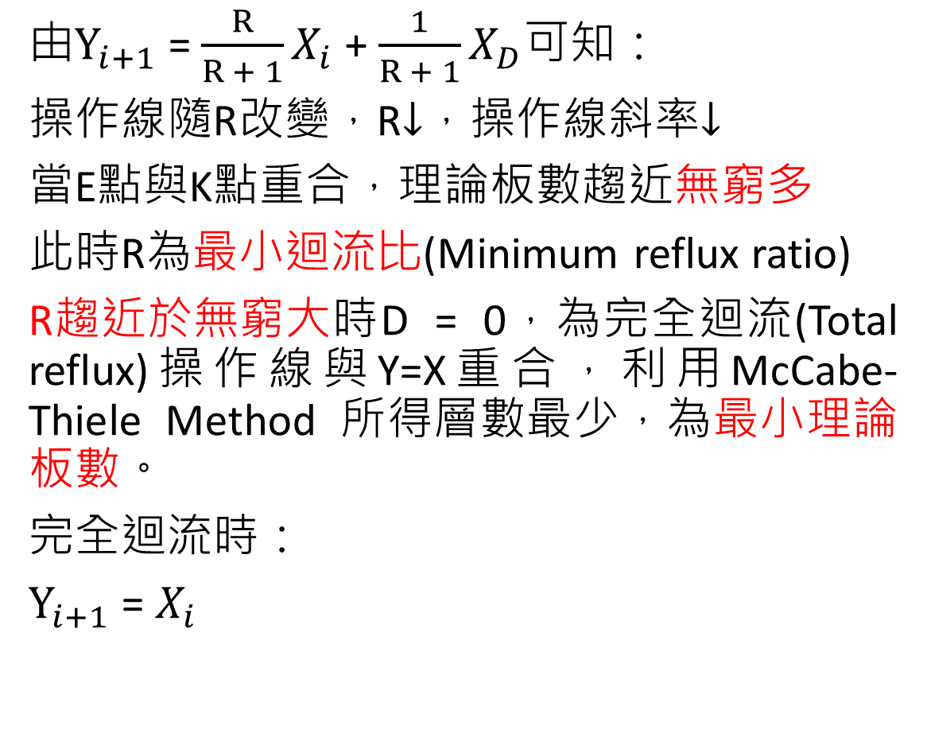
由$Y_{i+1}$ = $\frac{R}{R + 1}X_{i}$ + $\frac{1}{R + 1}X_{D}$可知：
操作線隨R改變，R$↓$，操作線斜率$↓$
當E點與K點重合，理論板數趨近無窮多
此時R為最小迴流比(Minimum reflux ratio)
R$趨近於無窮大時$D = 0，為完全迴流(Total reflux)操作線與Y=X重合，利用McCabe-Thiele Method 所得層數最少，為最小理論板數。
完全迴流時：
$Y_{i+1}$ = $X_{i}$

Slide 10
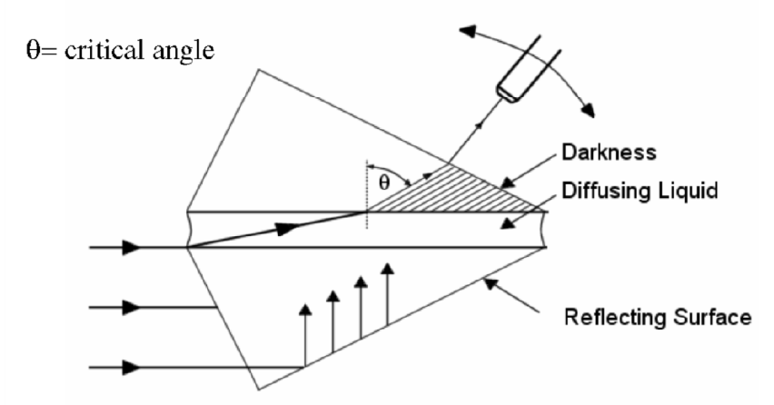
本次實驗使用折射儀量測折射率換算出濃度，原理為利用混合物的臨界折射角(critical angle)的不同來推算折射率。當平行光通過液體膜，可在小於角度θ觀察到光線，此為臨界折射角，可藉由影像中光線消失位置的不同來推斷此混合物之折射率得到混合物濃度。

Slide 11
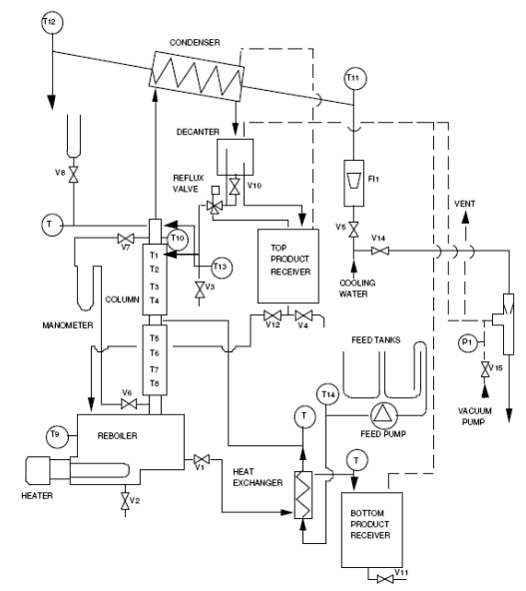
實驗裝置

Slide 12
實驗裝置
冷凝水
reflux
feed

Slide 13
實驗步驟
前步驟
feed
取3mL進料溶液
測折射率
取3mL塔底溶液
測折射率

Slide 14
實驗步驟
熱機
冷卻水閥：2000cc/min
打開壓力測定閥
使U型管液位歸零
X
X
X
X
液位高於綠色標籤後
依序打開中央控制器開關
功率 = 1500W
X
feed
蒸餾塔有明顯氣液交換時
功率 = 500W

Slide 15
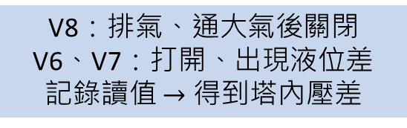
實驗步驟
設定回流比計時器：3s：9s
（一）不同回流比
每10分鐘收集一次塔頂產物
以折射儀測折射率（直到趨近定值）
reflux
X
X
X
X
V8：排氣、通大氣後關閉
V6、V7：打開、出現液位差
記錄讀值 $→$ 得到塔內壓差
調離Manual Control
記錄T1～T12
再調回Manual control
X
feed
Manual Control
“ON” 開始進料
泵送劑量：0.5
Notes:
換成9:3後重複實驗步驟

Slide 16
實驗步驟
［改變回流比，重複步驟］
設定回流比計時器：9s：3s
關閉計時器、feed pump：全回流
設定回流比計時器：3s：9s
（一）不同回流比
每10分鐘收集一次塔頂產物
以折射儀測折射率（直到趨近定值）
reflux
X
X
X
X
V8：排氣、通大氣後關閉
V6、V7：打開、出現液位差
記錄讀值 $→$ 得到塔內壓差
調離Manual Control
記錄T1～T12
再調回Manual control
X
feed
Manual Control
“ON” 開始進料
泵送劑量：0.5
Notes:
換成9:3後重複實驗步驟

Slide 17
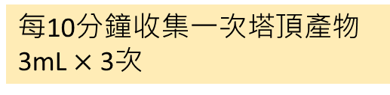
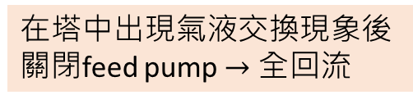
實驗步驟
在塔中出現氣液交換現象後
關閉feed pump $→$ 全回流
（二）不同加熱功率
每10分鐘收集一次塔頂產物
3mL $×$ 3次
reflux
X
X
X
X
V8：排氣、通大氣後關閉
V6、V7：打開、出現液位差
記錄讀值 $→$ 得到塔內壓差
調離Manual Control
記錄T1～T12
再調回Manual control
X
feed
Manual Control
“ON” 開始進料
泵送劑量：0.5
Notes:
換成9:3後重複實驗步驟

Slide 18
實驗步驟
在塔中出現氣液交換現象後
關閉feed pump $→$ 全回流
［改變加熱功率，重複步驟］
W = 750, 1000 W
（二）不同加熱功率
每10分鐘收集一次塔頂產物
3mL $×$ 3次
reflux
X
X
X
X
V8：排氣、通大氣後關閉
V6、V7：打開、出現液位差
記錄讀值 $→$ 得到塔內壓差
調離Manual Control
記錄T1～T12
再調回Manual control
X
feed
Manual Control
“ON” 開始進料
泵送劑量：0.5
Notes:
換成9:3後重複實驗步驟

Slide 19
實驗步驟
關機
關閉中央控制器上加熱、電源
等待塔中不再有液體存在
T降至常溫
reflux
X
X
X
X
X
X
feed
Notes:
換成9:3後重複實驗步驟

Slide 20
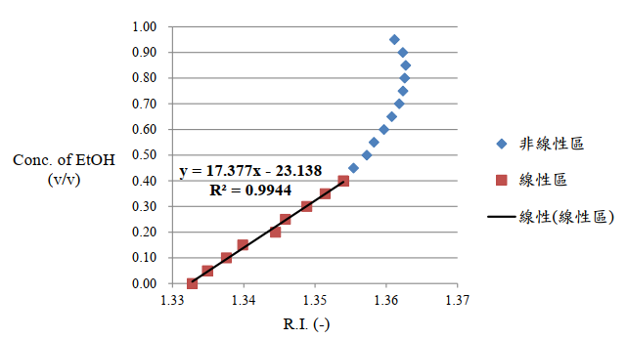
數據處理
配製數組已知濃度之酒精，並測量其折射率，以繪製檢量線並判斷適用範圍。
酒精濃度 (v/v) | 折射率(-)
0 | …
… | …
檢量線：酒精濃度(v/v) = 17.377 × 折射率 – 23.138（適用範圍 0～0.4 v/v）

Slide 21
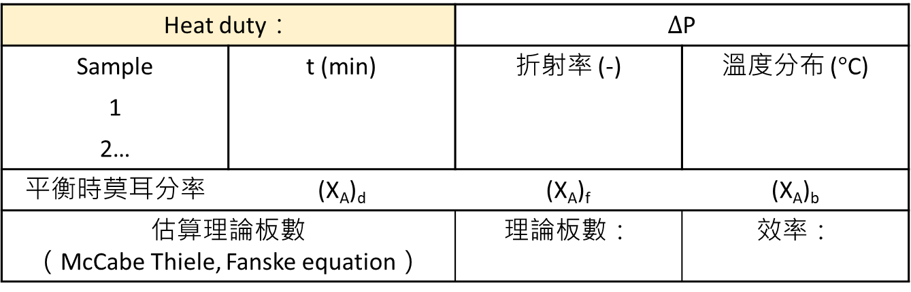
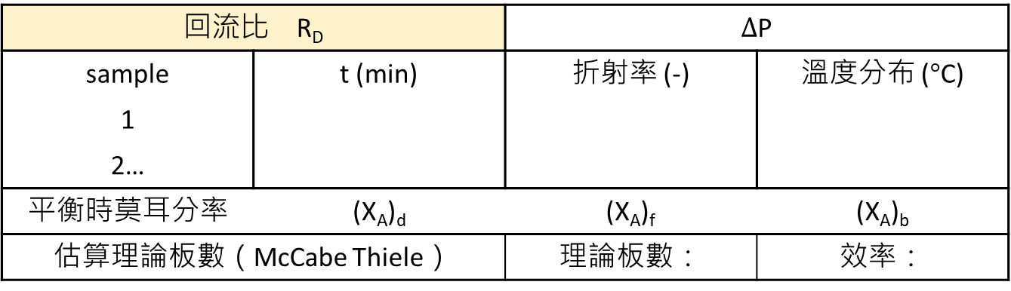
數據處理
［不同回流比之蒸餾操作］
回流比 R_{D} |  | $∆$P
sample | t (min) | 折射率 (-) | 溫度分布 ($°$C)
1
2…
平衡時莫耳分率 | (X_{A})_{d} | (X_{A})_{f} | (X_{A})_{b}
估算理論板數（McCabe Thiele） |  | 理論板數： | 效率：
［不同加熱功率之蒸餾操作］
Heat duty： |  | $∆$P
Sample | t (min) | 折射率 (-) | 溫度分布 ($°$C)
1
2…
平衡時莫耳分率 | (X_{A})_{d} | (X_{A})_{f} | (X_{A})_{b}
估算理論板數 （McCabe Thiele, Fanske equation） |  | 理論板數： | 效率：

Slide 22
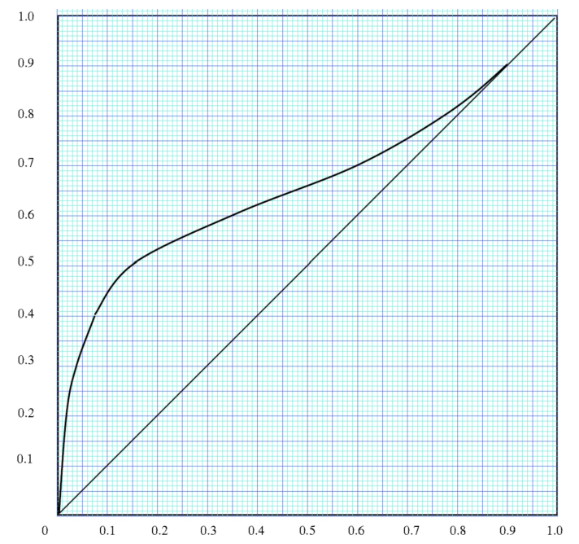
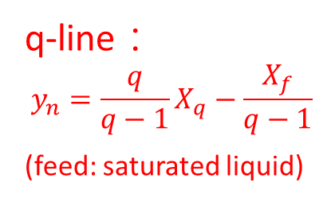
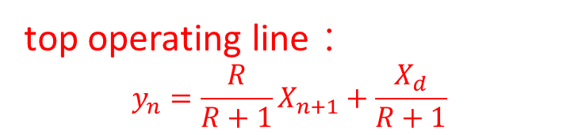
數據處理
不同回流比
不同加熱功率
McCabe Theory
bottom operating line
(X_{d}, X_{d})
q-line：
$$y_{n}=\frac{q}{q−1}X_{q}−\frac{X_{f}}{q−1}$$
(feed: saturated liquid)
top operating line：
$$y_{n}=\frac{R}{R+1}X_{n+1}+\frac{X_{d}}{R+1}$$
(X_{f}, X_{f})
(X_{b}, X_{b})

Slide 23
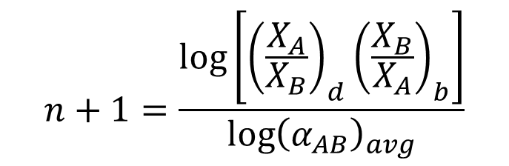
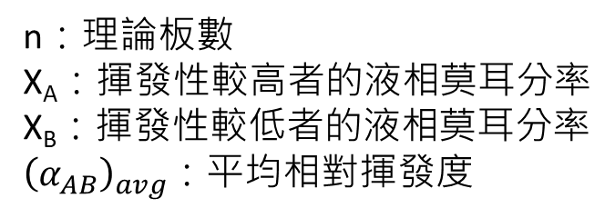
數據處理
不同回流比
不同加熱功率
McCabe Theory
Franske Equation
operating line = equilibrium line
(X_{d}, X_{d})
$$n+1=\frac{\log\left[{\left(\frac{X_{A}}{X_{B}}\right)}_{d}{\left(\frac{X_{B}}{X_{A}}\right)}_{b}\right]}{{\log\left(α_{AB}\right)}_{avg}}$$
(X_{f}, X_{f})
n：理論板數
X_{A}：揮發性較高者的液相莫耳分率
X_{B}：揮發性較低者的液相莫耳分率
${\left(α_{AB}\right)}_{avg}$：平均相對揮發度
(X_{b}, X_{b})

Slide 24
Thanks for listening

